Slide 1
Soft skills

Slide 2
THÔNG TIN CÁ NHÂN GIẢNG VIÊN
PGS. TS LÊ THỊ HỒNG PHƯƠNG
Email: lethihongphuong@huaf.edu.vn
Số điện thoại: 0971. 036.736
Đơn vị công tác: Khoa phát triển nông thôn
Trường Đại học Nông Lâm, Đại học Huế

Slide 3
3

Slide 4
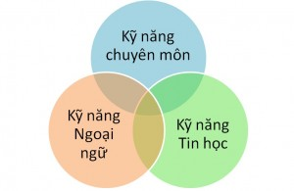
Kỹ năng cần cho
một công việc
một hoạt động cụ thể
4

Slide 5
Kỹ năng cần cho
cuộc sống hằng ngày
5

Slide 6
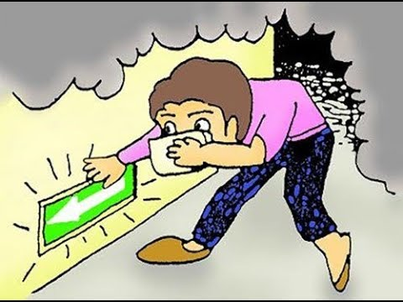
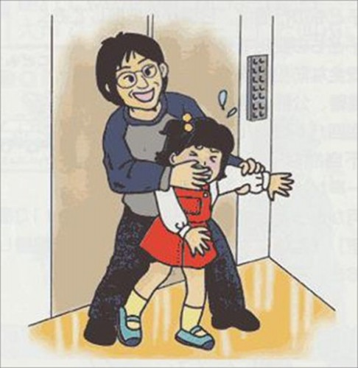
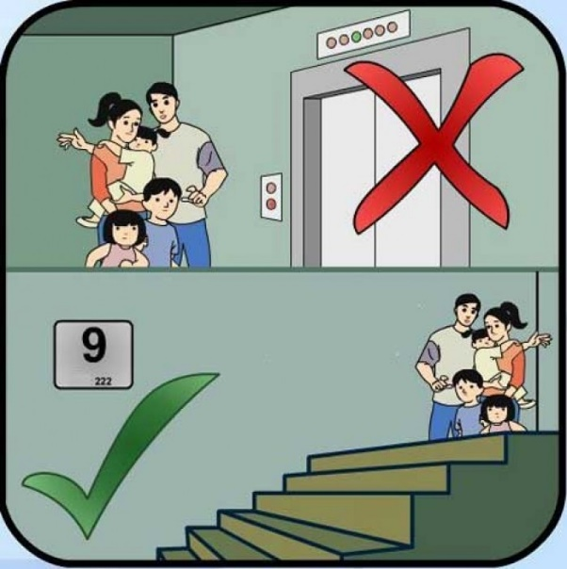
Kỹ năng cần để vượt khó, sống chất lượng và an toàn
6

Slide 7
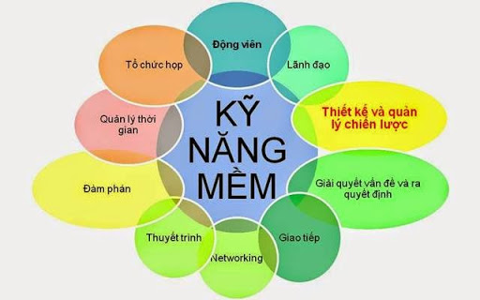
Kỹ năng thuyết trình
Kỹ năng giao tiếp
7

Slide 8
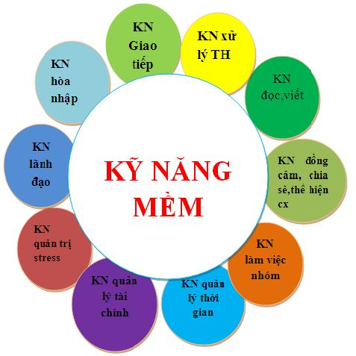

Slide 9
GIỚI THIỆU HỌC PHẦN
- Tên học phần (tiếng Việt): Kỹ năng mềm
- Tên học phần (tiếng Anh): Soft skills
- Loại học phần: Bắt buộc • Tự chọn
- Mã học phần/môn học: KNPT21602
- Số tín chỉ: 2
- Phân bổ thời gian
+ Lên lớp: (lý thuyết, thảo luận, bài tập và kiểm tra) 22 tiết; Số bài học: 03 chương
+ Thực hành: 8 tiết Số bài học: 4 bài

Slide 10
MỤC TIÊU HỌC PHẦN
Sinh viên được thực hành về các kỹ năng mềm và có khả năng vận dụng kỹ năng mềm vào cuộc sống và công việc gồm:
Kỹ năng giao tiếp như lập luận sắp xếp ý tưởng, giao tiếp bằng văn bản và các phương tiện truyền thông, thuyết trình, thuyết phục, giao tiếp với các cá nhân và tổ chức;
Kỹ năng thuyết trình như chuẩn bị, thiết kế được nội dung thuyết trình, thuyết trình tự tin trước đám đông;
Kỹ năng làm việc theo nhóm như kỹ năng xây hình thành nhóm, kỹ năng giải quyết mâu thuẫn;
Kỹ năng xin việc làm như sinh viên chuẩn bị được bộ hồ sơ xin việc tốt, có khả năng trả lời các câu hỏi tuyển dụng, tình huống trong tuyển dụng

Slide 11
KIỂM TRA ĐÁNH GIÁ HỌC PHẦN
Kiểm tra - đánh giá thường xuyên (chiếm 10% trọng số)
Điểm chuyên cần được áp dụng theo quy định hiện hành của Hiệu trưởng Trường Đại học Nông Lâm, Đại học Huế
Kiểm tra - đánh giá định kỳ (chiếm 20% trọng số)
- Đánh giá qua các bài thực hành.
- Đánh giá kết quả thảo luận nhóm theo thang điểm 10.
Kết quả đánh giá định kỳ là điểm trung bình của thực hành và thảo luận nhóm và kiểm tra.
Thi – đánh giá kết thúc học phần (chiếm 70% trọng số)
- Hình thức thi 1: Vấn đáp;
Hình thức thi 2: Chuyên đề;
Hình thức thi 3: Tự luận
Điểm thi là điểm trung bình cộng của 2 giáo viên chấm thi. Sử dụng thang điểm 10, làm tròn đến một chữ số thập phân.

Slide 12
NỘI DUNG CHÍNH CỦA HỌC PHẦN
Chương 1. TỔNG QUAN LÝ LUẬN VỀ KỸ NĂNG MỀM
1.1. Các khái niệm cơ bản
1.1.1. Kỹ năng
1.1.2. Kiến thức
1.1.3. Sự khác nhau giữa kỹ năng và kiến thức
1.1.4. Sự khác nhau giữa kỹ năng nghề nghiệp/kỹ năng cứng và kỹ năng mềm
1.2. Vai trò của kỹ năng mềm
1.3. Tiến trình hình thành và phát triển của kỹ năng mềm
1.4. Phân loại kỹ năng mềm

Slide 13
NỘI DUNG CHÍNH CỦA HỌC PHẦN
CHƯƠNG 2. KỸ NĂNG GIAO TIẾP
Khái niệm
Mục tiêu và vai trò của giao tiếp
Các yếu tố cấu thành quá trình giao tiếp
Các yếu tố gây trở ngại cho quá trình giao tiếp
Phân loại giao tiếp
Các nguyên tắc giao tiếp hiệu quả
Kỹ năng giao tiếp và việc ứng dụng trong nghề nghiệp

Slide 14
NỘI DUNG CHÍNH CỦA HỌC PHẦN
CHƯƠNG 3. KỸ NĂNG THUYẾT TRÌNH
Khái niệm
Mục tiêu và vai trò của thuyết trình
Xây dựng chủ đề thuyết trình
Tiến trình thuyết trình
Các yếu tố gây trở ngại cho quá trình thuyết trình
Phong cách thuyết trình và những yếu tố hỗ trợ thuyết trình thành công
Phân tích khán giả khi chuẩn bị bài thuyết trình
Các nguyên tắc thuyết trình hiệu quả
Kỹ năng thuyết trình trong hoạt động nghề nghiệp

Slide 15
NỘI DUNG CHÍNH CỦA HỌC PHẦN
CHƯƠNG 4. KỸ NĂNG LÀM VIỆC NHÓM
Khái niệm
Các giai đoạn hình thành và phát triển nhóm
Kỹ năng quản lý nhóm
Cách ứng xử với những người có tính cách khác nhau
Các yếu tố tạo nên hiệu quả làm việc nhóm
Các yếu tố cản trở hiệu quả quả làm việc nhóm

Slide 16
NỘI DUNG CHÍNH CỦA HỌC PHẦN
CHƯƠNG 5. KỸ NĂNG QUẢN LÝ THỜI GIAN
Giá trị của thời gian
Khái niệm quản lý thời gian
Nguyên nhân gây lãng phí thời gian
Các nguyên tắc quản lý thời gian hiệu quả
Các công cụ quản lý thời gian hiệu quả

Slide 17
NỘI DUNG CHÍNH CỦA HỌC PHẦN
CHƯƠNG 6. KỸ NĂNG THUYẾT PHỤC NHÀ TUYỂN DỤNG
Đánh giá khả năng, cơ hội việc làm
Phân tích đánh giá bản thân
Phân tích vị trí và yêu cầu công việc
Tìm kiếm cơ hội việc làm
Chuẩn bị hồ sơ xin việc làm
Các giấy tờ trong bộ hồ sơ xin việc
Yêu cầu một bộ hồ sơ ấn tượng
Kỹ năng viết đơn xin việc gây ấn tượng
Kỹ năng viết lý lịch cá nhân nổi bật
Phỏng vấn xin việc làm
Chuẩn bị trước phỏng vấn.
Kỹ năng trả lời phỏng vấn.
Những qui tắc khi phỏng vấn.
Những điều chú ý sau khi tham dự phỏng vấn.

Slide 18
THỰC HÀNH MÔN HỌC
Bài 1: Thực hành kỹ năng giao tiếp
Bài 2: Thực hành kỹ năng thuyết trình và Kỹ năng quản lý thời gian
Bài 3: Thực hành kỹ năng làm việc nhóm và Kỹ năng lãnh đạo
Bài 4: Thực hành kỹ năng xin việc làm

Slide 19
THỰC HÀNH MÔN HỌC
Bài 1: Thực hành kỹ năng giao tiếp
Nội dung: Giáo viên đưa ra tình huống giao tiếp cho các thành viên trong lớp xử lý. Yêu cầu các thành viên viết ra giấy cách thức giải quyết tình huống theo quan điểm cá nhân.
Sản phẩm: Sinh viên thực hành kỹ năng phân tích và xử lý tình huống trong giao tiếp, kỹ năng lắng nghe, kỹ năng phản hồi.
Cách thực hiện: Gọi ngẫu nhiên các nhân trình bày quan điểm, cách giải quyết tình huống

Slide 20
THỰC HÀNH MÔN HỌC
Bài 2: Thực hành kỹ năng thuyết trình và Kỹ năng quản lý thời gian
Nội dung: Sinh viên được chia thành nhóm nhỏ (mỗi nhóm gồm từ 5 sinh viên) để thực hành chủ đề thuyết trình sinh viên tự chọn có thể chủ đề xã hội hoặc chủ đề chuyên ngành.
Sản phẩm: sinh viên phải thiết kế được 1 tài liệu thuyết trình ( các slide, các giấy Ao…), thực hành phong cách thuyết trình, thực hành cách phản hồi/hồi đáp/lắng nghe ý kiến của khán giả, thực hành các giải quyết các tình huống trong và sau khi thuyết trình.
Cách thực hiện: Các nhóm thực hiện thuyết trình trước lớp. Thời lượng thuyết trình là 15 phút chia đều cho các thành viên trong nhóm (khoảng 3 phút/1 thành viên) gọi ngẫu nhiên.

Slide 21
THỰC HÀNH MÔN HỌC
Bài 3: Thực hành kỹ năng làm việc nhóm và Kỹ năng lãnh đạo
Nội dung: Phân nhóm (5 sinh viên). Giao 1 tình huống/sự kiện/hoạt động cho nhóm, các thành viên trong nhóm sẽ được phân các vai trò khác nhau ( trưởng nhóm, thư ký, thúc đẩy….). Cả nhóm cùng nhau tương tác để nhóm có thể giải quyết tình huống/sự kiện/hoạt động một cách tốt nhất.
Sản phẩm: Biên bản thảo luận nhóm. Kết quả làm việc nhóm về xử lý tình huống/chủ đề/sự kiện/hoạt động. Bảng đánh giá của cá nhân về quá trình làm việc nhóm (nội dung, thái độ…)
Cách thực hiện: Mỗi nhóm sẽ giải quyết tình huống trong vòng 30 phút tại lớp. Giáo viên giám sát, thúc đẩy sau đó phân tích và nhận xét.

Slide 22
THỰC HÀNH MÔN HỌC
Bài 4: Thực hành kỹ năng xin việc làm
Nội dung 1: Cá nhân chuẩn bị hồ sơ xin việc ở nhà để nộp cho giáo viên, sau đó giáo viên sẽ chọn lọc, phân loại các hồ sơ theo 2 nhóm tốt và kém để đưa ra phân tích cho sinh viên
Nội dung 2: Kỹ năng trả lời phỏng vấn: Trong lớp sẽ chọn ngẫu nhiên 1 số lượng sinh viên nhất định sẽ đóng vai ứng viên đi phỏng vấn, giáo viên sẽ đóng vai nhà tuyển dụng và thực hiện cuộc phỏng vấn trước lớp cho các sinh viên còn lại quan sát. Sau đó giáo viên sẽ đánh giá chung.

